Slide 1
TUKI- JA LIIKUNTAELIMISTÖ

Slide 2
Liikkeet syntyvät luiden, lihasten, nivelten ja hermoston yhteistoiminnan tuloksena
Luusto pitää vartalon pystyasennossa
Lihakset korjaavat asentoa refleksien avulla
Kävelemisessä tarvitaan aivojen eri osien yhteistoimintaa
Tahdonalaiset liikkeet perustuvat aivoista tuleviin hermoimpulsseihin
Jotta liikkuminen olisi mahdollista, tarvitaan niveliä

Slide 3

aikuisessa ihmisessä 206 luuta
luusto on tukiranka, johon lihakset kiinnittyvät
luusto ja lihakset antavat vartalolle sen muodon
luusto suojaa sisäelimiä, tuottaa verisoluja ja toimii kivennäisaineiden varastona

Slide 4
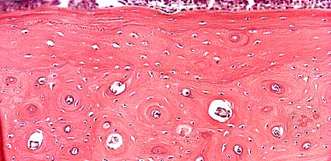
Luukudosta (värjätty) mikroskoopilla nähtynä

Slide 5
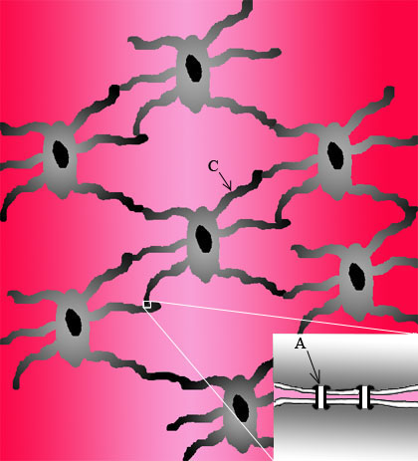
elävä luusolu
väliainetta (punainen)

Slide 6
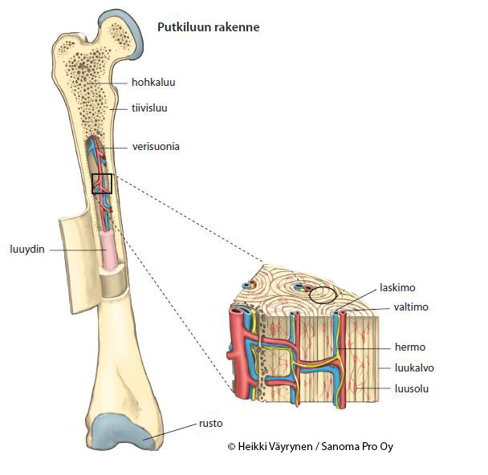
Luu koostuu luusoluista ja väliaineesta
a. Elävät luusolut uusiutuvat jatkuvasti
b. Väliaineen kivennäisaineet tekevät luusta kovan, kollageenisäikeet lisäävät luun joustavuutta

Slide 7
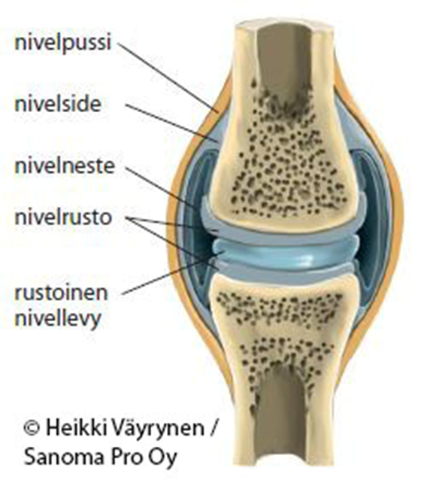
Polvinivelen rakenne

Slide 8
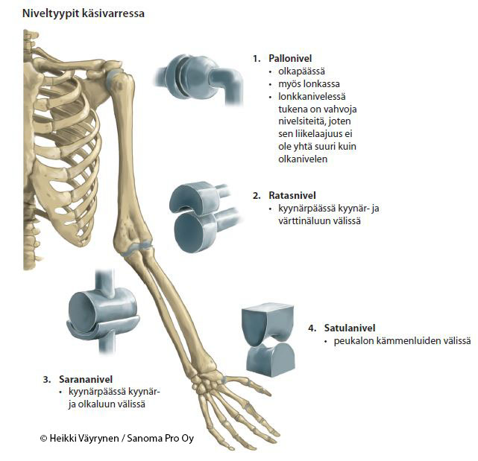

Slide 9
LIHAKSET
jopa puolet ihmisen massasta
lihassolut pystyvät supistumaan (lyhenemään) → lihakset saavat aikaan liikkeitä
luihin kiinnittyvät lihakset ovat tahdonalaisia
sisäelinten lihakset ja sydänlihas toimivat tahdosta riippumatta autonomisen hermoston säätelemiä

Slide 10
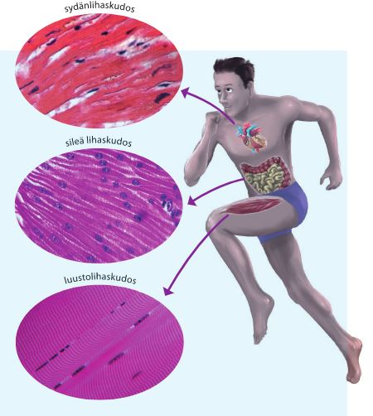
LIHASKUDOSTYYPIT

Slide 11
LIHASTEN TEHTÄVIÄ
liikkeiden aikaansaaminen
sydämen toiminta
muiden sisäelinten toiminta
ilmeiden aikaansaaminen
energian varastointi
lämmön tuottaminen

Slide 12
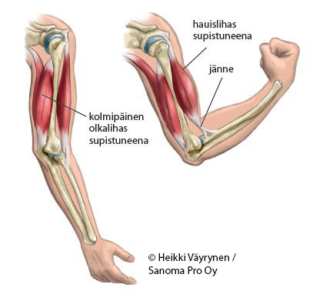
Lihakset kiinnittyvät niveliin jänteillä
koukistaa käden
Nivelen vastakkaisilla puolilla olevat lihakset ovat toistensa vastavaikuttajia
ojentaa käden

Slide 13
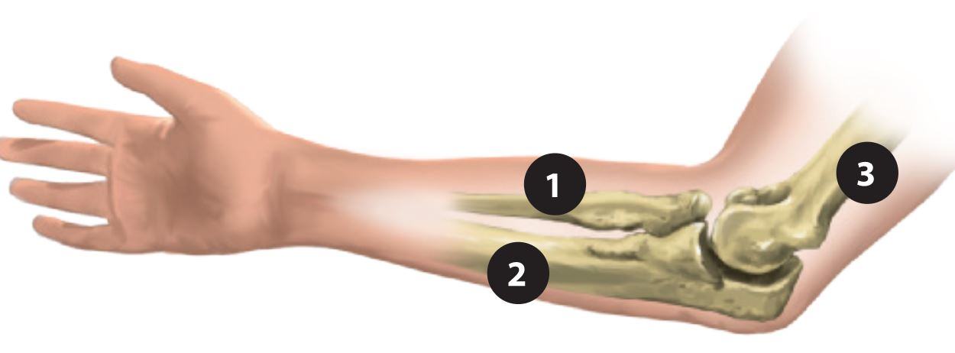
Kyynärnivel: luut
värttinäluu
kyynärluu
olkaluu

Slide 14
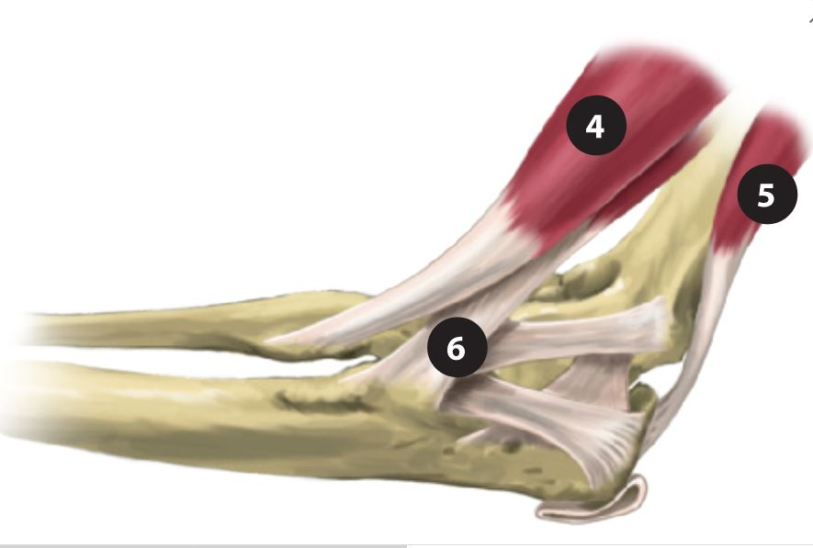
Kyynärnivel: lihakset
hauislihas
kolmipäinen olkalihas
jänne

Slide 15
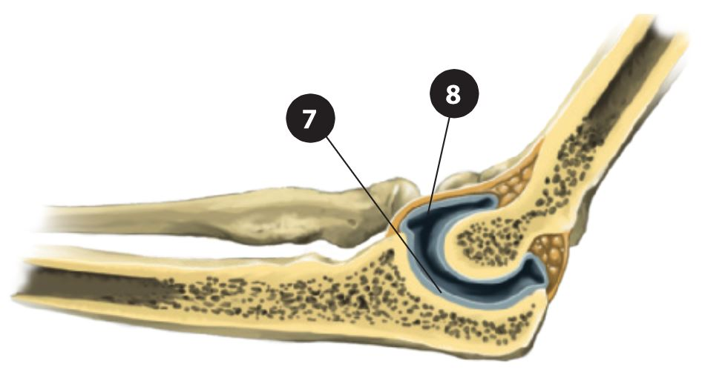
Kyynärnivel: nivelen rakenne
7 nivelrustoa
8 nivelnestettä

Slide 16
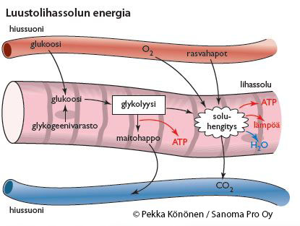
Lihassolujen supistuminen tarvitsee runsaasti energiaa

Slide 17
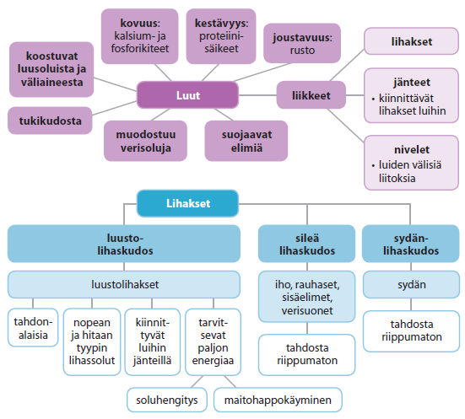
Tiivistelmä

